Slide 1
ПРОГРАММИСТ С
Асинхронный Web server с шифрованием
otus.ru

Slide 2
Защита проекта
Тема:
Пилюк Игорь
Администратор
ООО ИНПОИСК

Slide 3
План защиты
Цели проекта
Что планировалось
Используемые технологии
Что получилось и не получилось
Схемы/архитектура
Выводы

Slide 4
Цели проекта
1. | Сделать для собственных нужд мини web сервер с шифрованием передаваемых данных
2. | Получить навык создания асинхронных серверов.

Slide 5
Что планировалось
1. | Сделать портативный (< 1 Мб) кросплатформенный web браузер с шифрованием.
2. | Поддержка кросплатформенности (Linux Windows)
3. | Раздача статических файлов + загрузка файлов
Получилось реализовать web сервер на linux через epoll + wolfssl

Slide 6
Используемые технологии
1. | Попытался реализовать это на библиотеке libevent
2. | Библиотека SSL: mbedtls, затем переключился на wolfssl

Slide 7
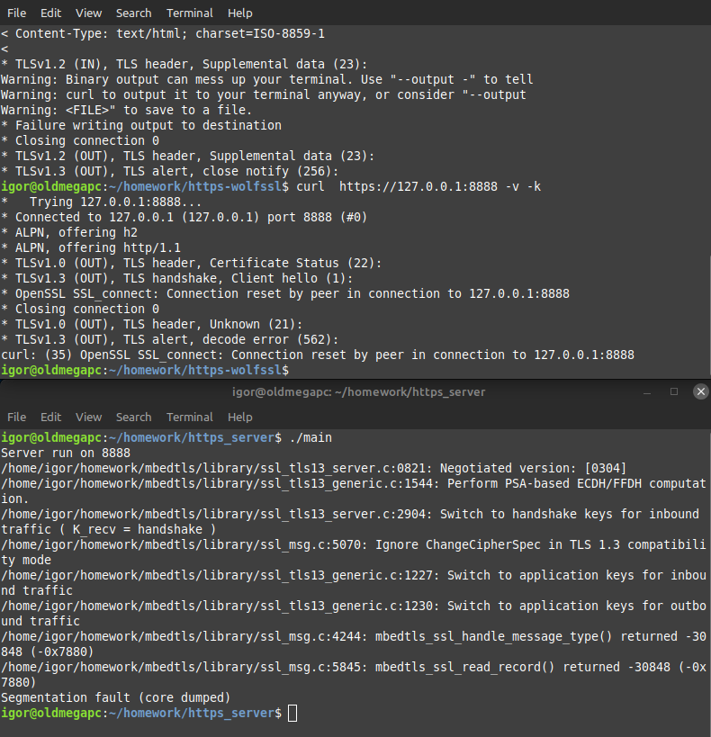
ssl соединение разваливается после второй попытки

Slide 8
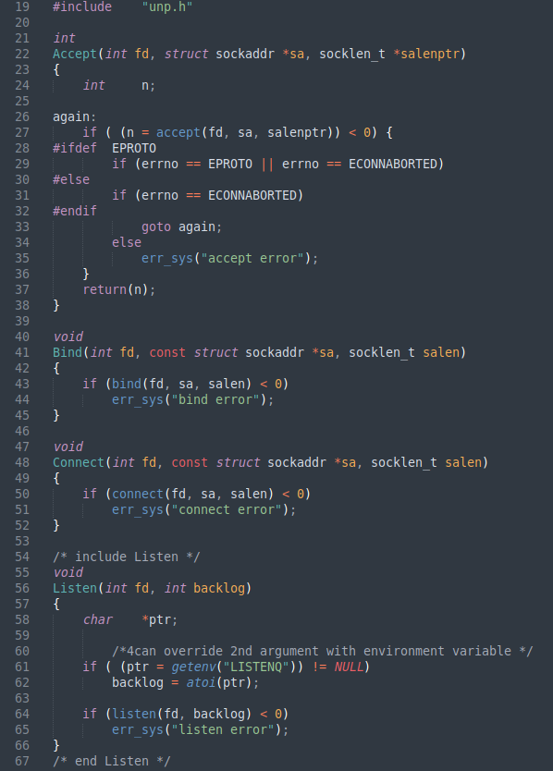
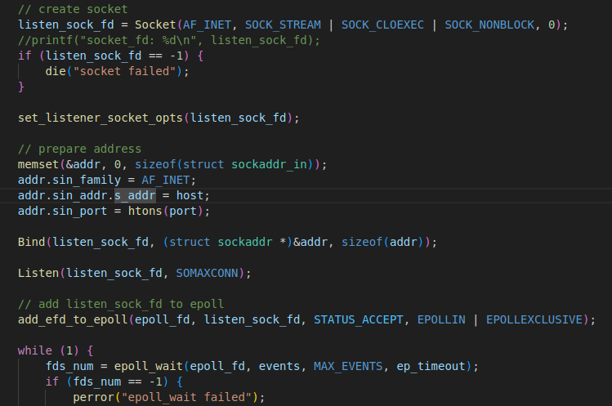
Реализация работы с epoll + wolfssl

Slide 9
Планы по развитию
1. | Доделать выдачу информации по текущей директории
2. | Доделать функцию выполнения команд в системе
3. | Реализовать кроссплатформенность
4. | Добавить автогенерацию сертификатов при старте

Slide 10
Спасибо за внимание!

